Slide 1
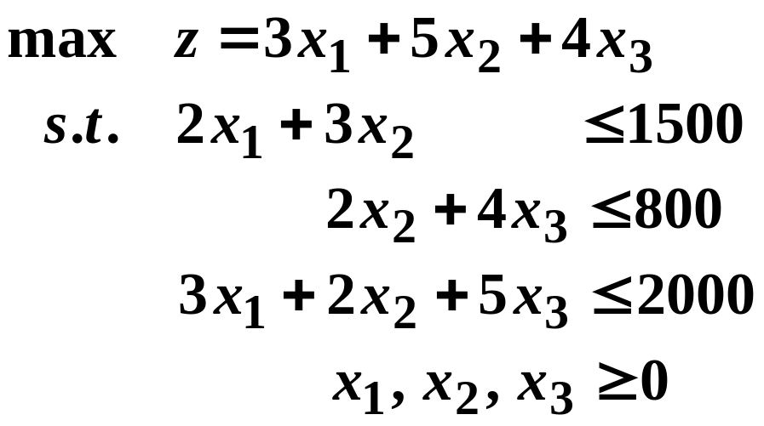
9. 对偶问题及性质
例 1. 某工厂用 P₁、P₂、P₃ 三种原料生产 Q₁、Q₂、Q₃ 三种产品，生产单位产品消耗的原料 (kg) 如右表。三种原料的日供给量分别是
 | Q₁ | Q₂ | Q₃
P₁ | 2 | 3 | 0
P₂ | 0 | 2 | 4
P₃ | 3 | 2 | 5
1500、800、2000 (kg) ，三种产品的单位利润分别是 3、5、4（千元）。制定总利润最大的生产计划。
x_{i} 是产品 Q_{i} 的日产量
（LP）

Slide 2
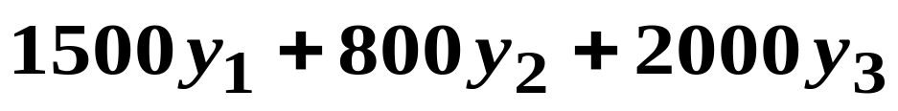
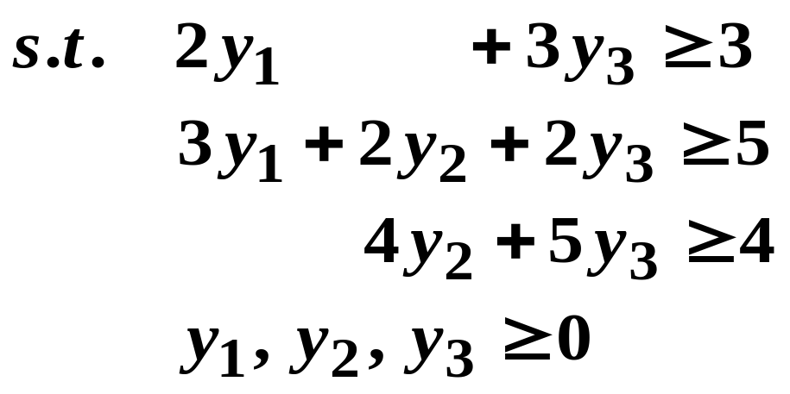
工厂也可以把原料直接拿到市场上出售，如何定价？
设 P₁、P₂、P₃ 的单位价格分别定为 y₁、y₂、y₃ ，则
min
（总利润）
（LP）的对偶规划。

Slide 3
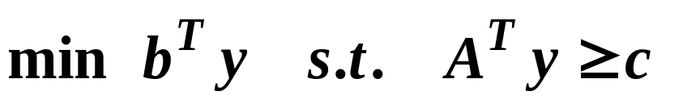
的最优性准则要求最优基 B 使得
引入目标函数，得到另一线性规划
称之为（LP）的对偶规划。

Slide 4
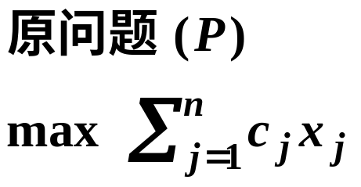

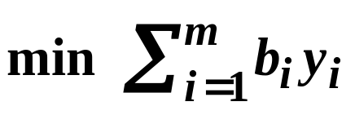
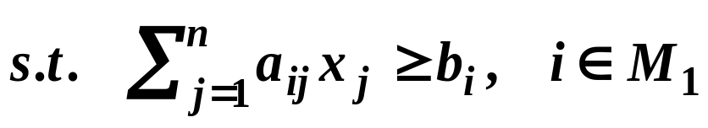
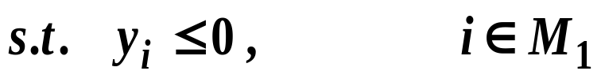
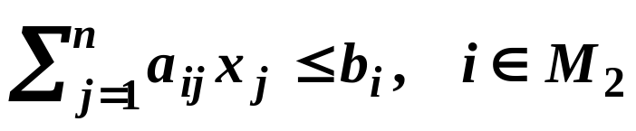
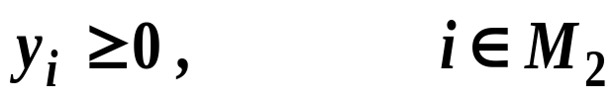
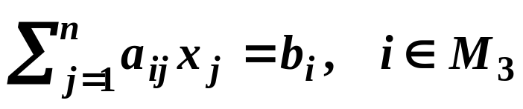

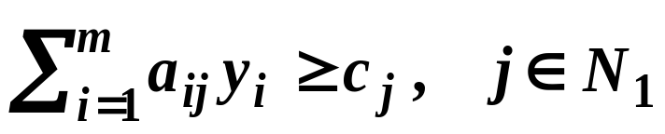
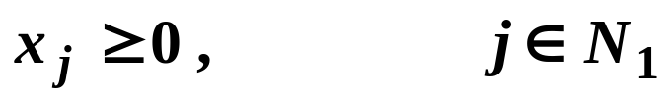
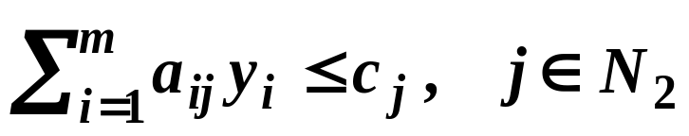
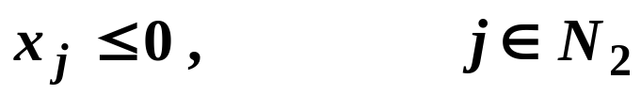
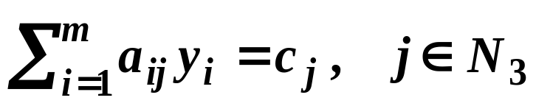
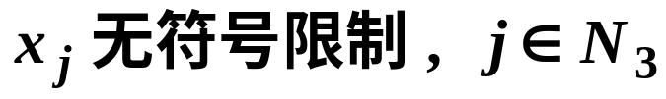
一般地，可以定义线性规划 (P) 的对偶问题 (D)如下：

Slide 5
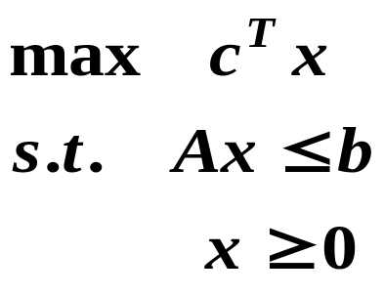
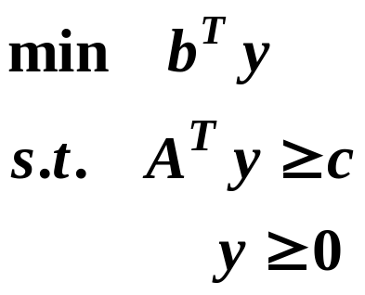
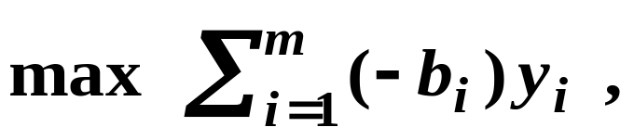
典则形的对偶（对称形式）
对偶问题的性质
(1) 对称性：对偶的对偶是原问题。
该性质说明原问题和对偶问题的称呼是相对的，将其中任一个称为原问题，则另一个就是对偶问题。
证明：对偶问题 (D) 的目标函数等价于
于是可以写出 (D) 的对偶如下

Slide 6
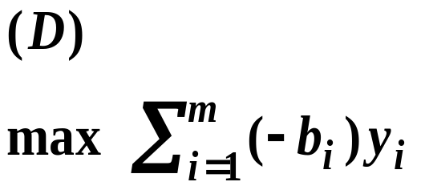

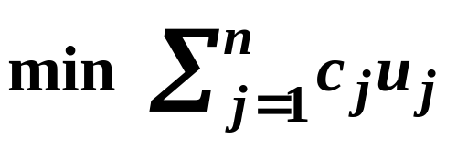
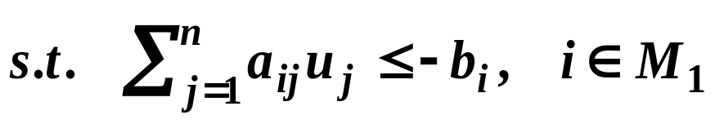
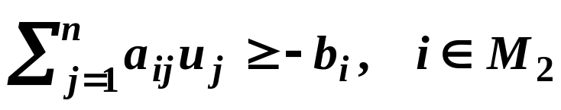

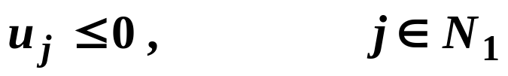
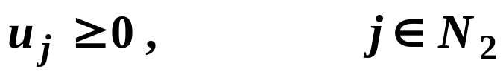
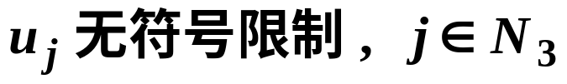

Slide 7


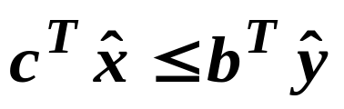
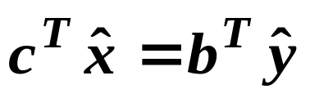
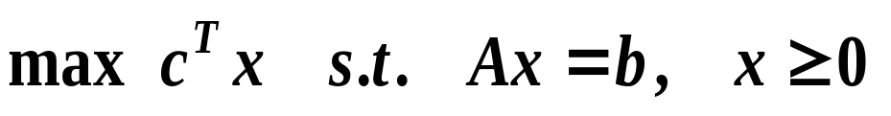
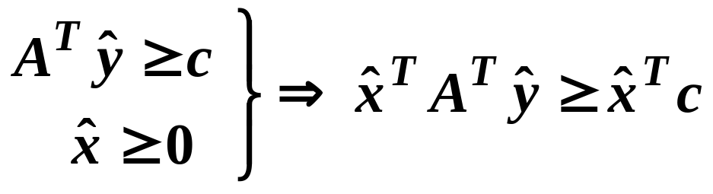
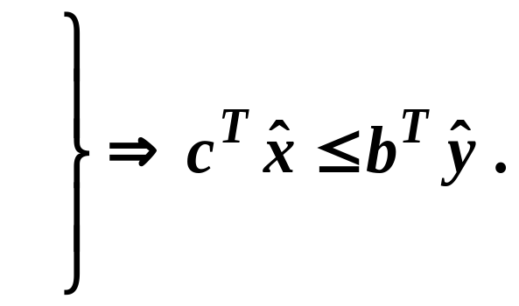
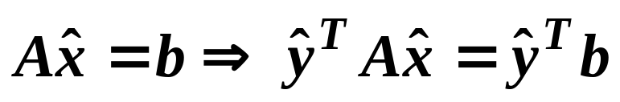
(2) 弱对偶定理：设 和 分别是原问题（极大化问题）和对偶问题（极小化问题）的可行解，则 ；且如果 ，则 和 分别是原问题和对偶问题的最优解。
证明：考虑标准形式
另一部分结论显然。

Slide 8
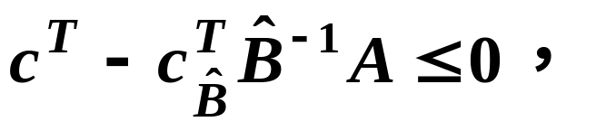
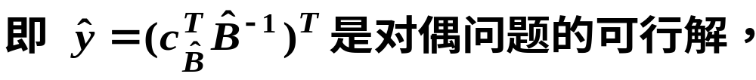
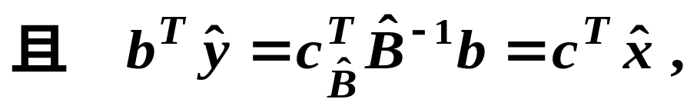
(3) 对偶定理：如果原问题解无界，则对偶问题不可行；如果原问题有最优解，则对偶问题也有最优解，且二者目标函数值相等。
证明: 考虑标准形式 , 前一部分结论由性质(2)直接可得 .

Slide 9


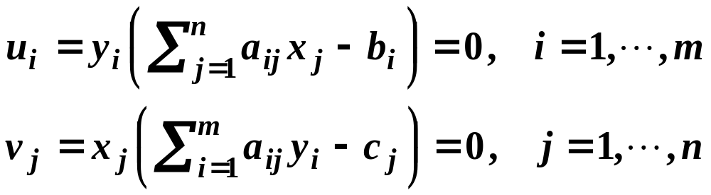
 | 有最优解 | 解无界 | 不可行
有最优解 | ✓ |  | 
解无界 |  |  | ✓
不可行 |  | ✓ | ✓
(4) 互补松弛定理：若 x 和 y 分别是原问题和对偶问题的可行解，则 x 和 y 是最优解当且仅当

Slide 10
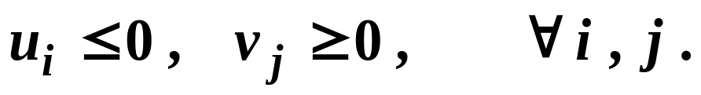
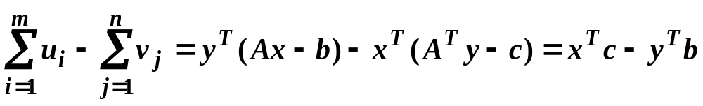
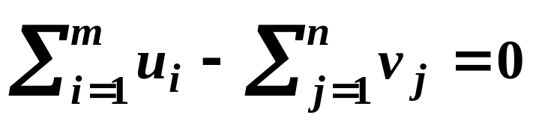

证明：由对偶问题的定义，有
由对偶和弱对偶定理，可行解 x 和 y 是最优解当且仅当 y^{T}b = x^{T}c ，即

Slide 11
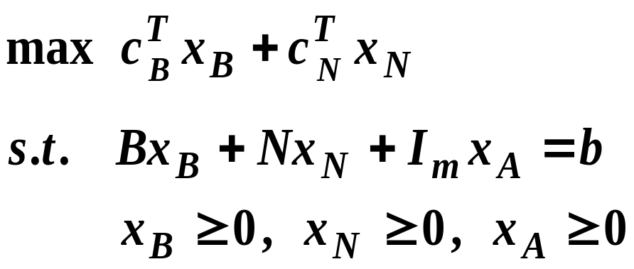
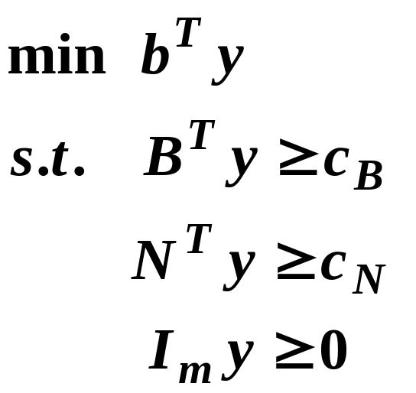
(5) 单纯形表中的对偶信息：原问题单纯形表的检验数行对应对偶问题的一个基本解，最优单纯形表的检验数行对应对偶问题的一个最优解。
原问题可写为
对偶问题
其中 B 是原问题的一个可行基， x_{A} 是人工变量。

Slide 12
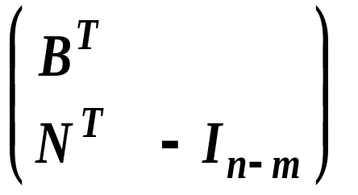
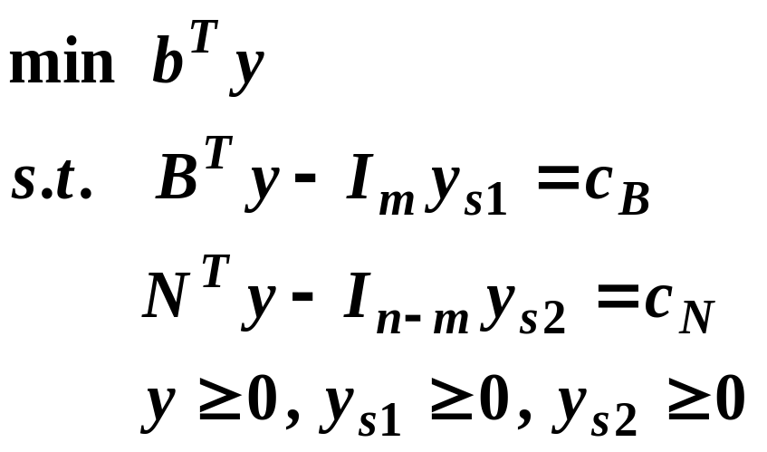
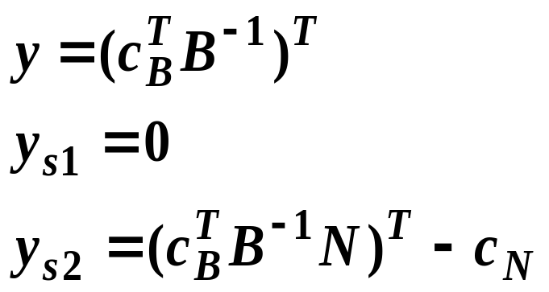
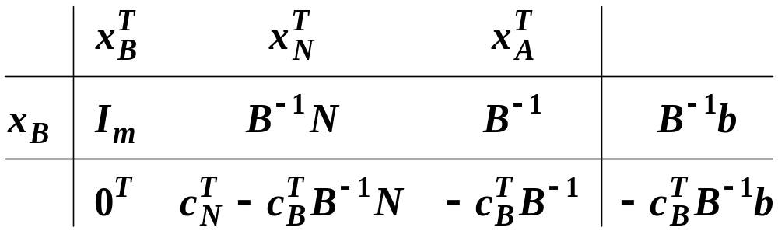
对偶问题即为
是对偶问题的一个基
y_{s1}、y_{s2} 为剩余变量。
是对应的基本解
对应原问题检验数的相反数

Slide 13
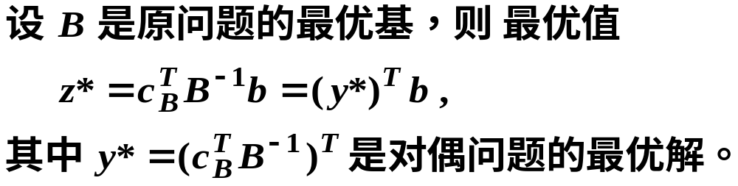
当 B 是最优基时，原问题检验数皆小于等于 0，因此
(6) 影子价格（对偶解的经济解释）

Slide 14
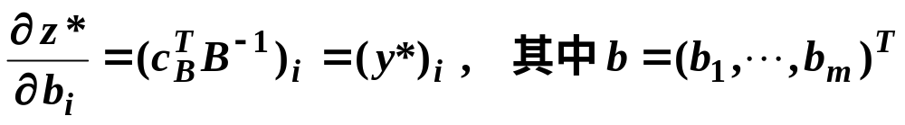
若 b 变化而 B 仍保持是最优基时，y* 不变，若把 z* 视为 b 的函数，则
(y*)_{i} 的经济解释:
在其它条件不变的情况下，第 i 种资源的单位变化引起的目标函数最优值的变化量，称 (y*)_{i} 为第 i 种资源的影子价格，
当该资源的市场价格低于 (y*)_{i} 时，企业
应增加该资源的利用；
当市场价格高于 (y*)_{i} 时，企业
应减少该资源的利用，而直接把部分资源拿到市场上出售。

Slide 15
10. 对偶单纯形算法
根据对偶理论，线性规划的每个基分别对应着原问题和对偶问题的一个基本解，若原问题的解是可行的，称这个基为（原始）可行基；若对偶问题的解是可行的，称这个基为对偶可行基。
一个基是最优基，当且仅当它既是原始可行的，也是对偶可行的。
单纯形算法可以解释为：在保持当前基为原始可行的前提下，向对偶可行方向迭代。
若从一个对偶可行基出发，向原始可行方向迭代，则得到对偶单纯形算法。

Slide 16
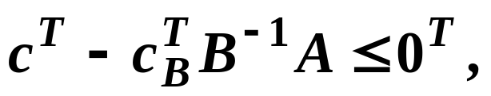
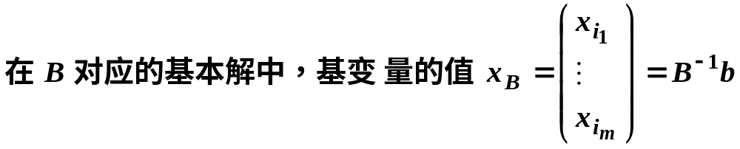




考虑标准形线性规划
设已有一个对偶可行基 B，即
若 B 不是可行基，则有某个基变量

Slide 17



基 B 下的单纯形表为

Slide 18




Slide 19




标准形：
5
1
1
13

Slide 20



11. 灵敏度分析
若已得上述线性规划的一个最优解，问：
设 B 为上述线性规划的一个最优基，相应的单纯形表为

Slide 21




（1）资源向量（约束条件右端向量）变化时
此时，基 B 下的单纯形表仅最右端列

Slide 22





B 要保持为可行基，必需

Slide 23


最终单纯形表为:

Slide 24







Slide 25







Slide 26




（2）价值向量（目标函数系数向量）变化时

Slide 27



B 要保持为最优基，必需

Slide 28

最终单纯形表为:

Slide 29





Slide 30





16
8

Slide 31




（3）约束矩阵 A 变化时
若非基变量 x_{j} 对应的列 P_{j} 改变，单纯形表中仅列
若 A 增加一列 P_{n+1}（相应地有新变量 x_{n+1}），需计算

Slide 32





若基变量 x_{k} 对应的列 P_{k} 改变，
考虑线性规划
的第一阶段：

